Slide 1
Ｇａｍｅ開発指南書１２
ActionＧａｍｅ開発
StageMap情報を元に敵を出す

Slide 2
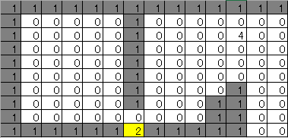


・Stage情報を元に敵を出現
Blockの描画のprogramを用いて、敵を出現させたいと思います。4が敵とします。
0
敵出現line
敵出現line
敵出現lineを用意し、lineがStageMapの4を検出すると、4を0にして敵を出現させます。
また、4を探し出す方法としてline部分の配列の要素をfor文で一列調べたら良いだけです。
それでは先に、ExcelでStageに4を設置しましょう。

Slide 3
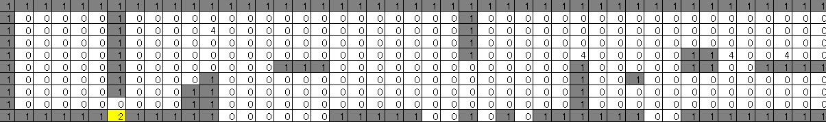
・Excelで4を設置
適当に4を置きましょう。赤丸で囲ってますが、別にどこに設置しても構いません。
Book1.xlsx
Book1.xlsx
Book1.csv
で上書き保存しましょう。
Book1.csvは「サクラエディタ」でUnicodeに再設定しましょう。
「サクラエディタ」でBook1.csvを開くと、文字codeがSIJSに戻ってるけどよい？と聞いてくるのでSIJSで合っている返答してください

Slide 4
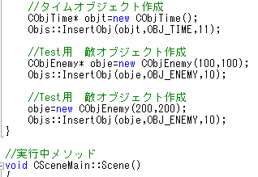
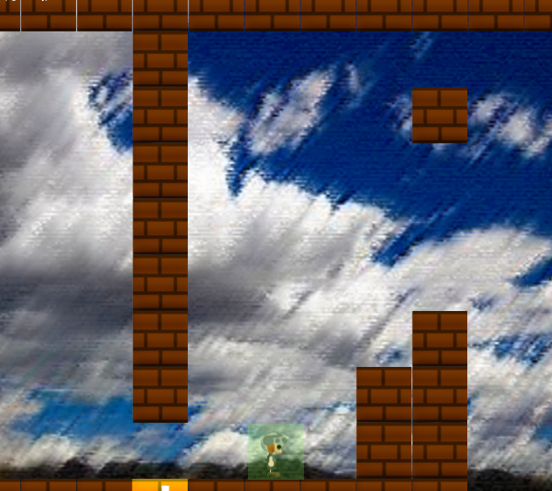
・BlockObjectのActionMethodで敵出現lineのprogramを加える
その前に、test用の敵をprogramを削除しましょう。
SceneMain.cpp
削除：test用の敵Objectを削除
敵が消えたが、敵が出てくるところが、blockが描画されている。
４はまだ、blockとして認識されてる
今度は、4はblockを配置しないようにprogramを更新しましょう。

Slide 5
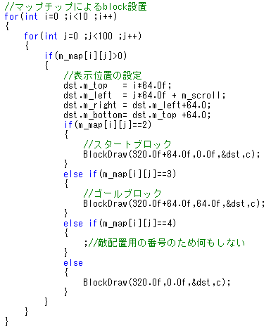
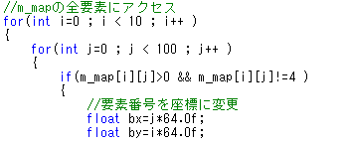
・Mapの要素の値４は、何もしないようにする
ObjBlock.cpp
これで、描画されなくなったが、まだ当たり判定は残っている。実際に
実行してみると透明blockのような感じになるはずです。
ObjBlock.cpp
追加：m_map[i][j]==4の場合何も描画しない
変更：if文の条件を、「m_map[i][j]が0より大きい値であり、4以外」に
変更しました。

Slide 6
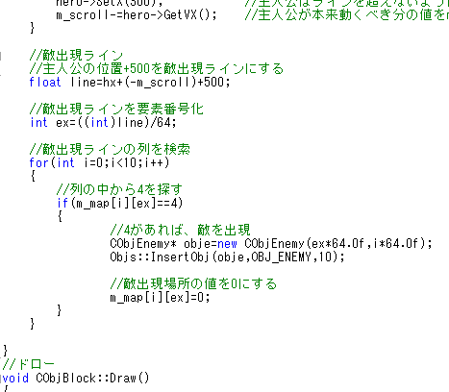
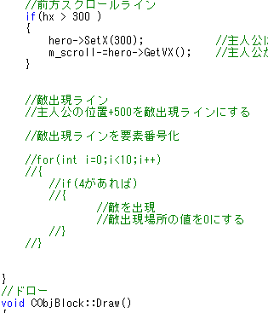
・BlockObjectのActionMethodで敵出現lineのprogramを加える
敵出現lineを作成してみよう。
ちょっと、制作してる中でimageがしずらい感じ
がしたので敵出現のprogramのラフを書いてみました。
ObjBlock.cpp
ObjBlock.cpp
出現lineのｘ値を主人公の位置+scroll値+任意の値で求めました。x値がでれば、後は要素番号化すれば、OKです。
yはiが表現しており、後はそのlineの列を検索して４を見つけ出すだけです。

Slide 7
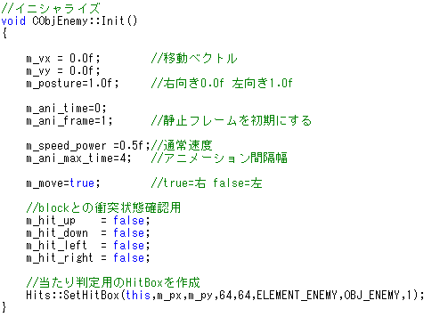
・敵が向かってこない
敵を出してみたらわかるのですが、敵がこちらに向かってきません。初期の移動方向が右なので左向きにしたいと思います
変更：trueにして、右移動からのstartにする

